Slide 1





ỦY BAN NHÂN DÂN QUẬN LONG BIÊN
TRƯỜNG MẦM NON CHIM ÉN
LQVT
So sánh sắp xếp thứ tự chiều cao của 3 đối tượng

Slide 2
Ôn so sánh chiều cao 2 đối tượng

Slide 3



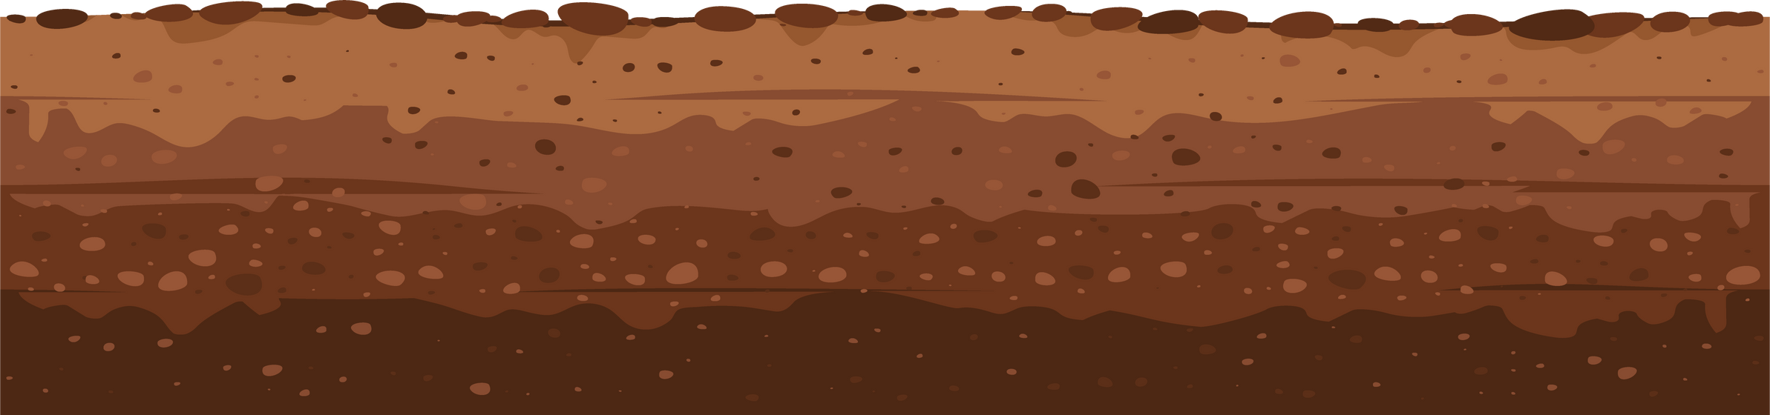

Slide 4
Dạy trẻ so sánh chiều cao của 3 đối tượng.

Slide 5




Slide 6
* So sánh sắp xếp theo chiều cao 3 đối tượng, theo chiều cao giảm dần

Slide 7
* So sánh sắp xếp theo chiều cao 3 đối tượng, theo chiều cao tăng dần.

Slide 8
– Cô khái quát lại. Khi so sánh chiều cao của 3 đối tượng, phải sắp xếp cạnh nhau, trên cùng một mặt phẳng kết quả so sánh chính xác. Khi sắp xếp chiều cao của ba đối tượng theo chiều cao tăng dần, hay chiều cao giảm dần thì chiều cao của 3 đối tượng không thay đổi.

Slide 9
Hoạt động 3: Trò chơi, củng cố:
* TC 1:“Ai giỏi hơn” .

Slide 10
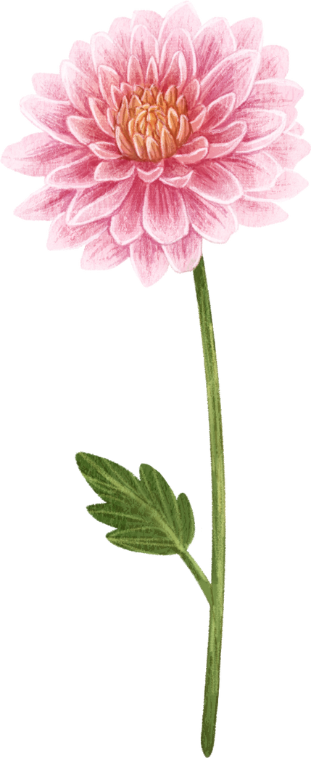
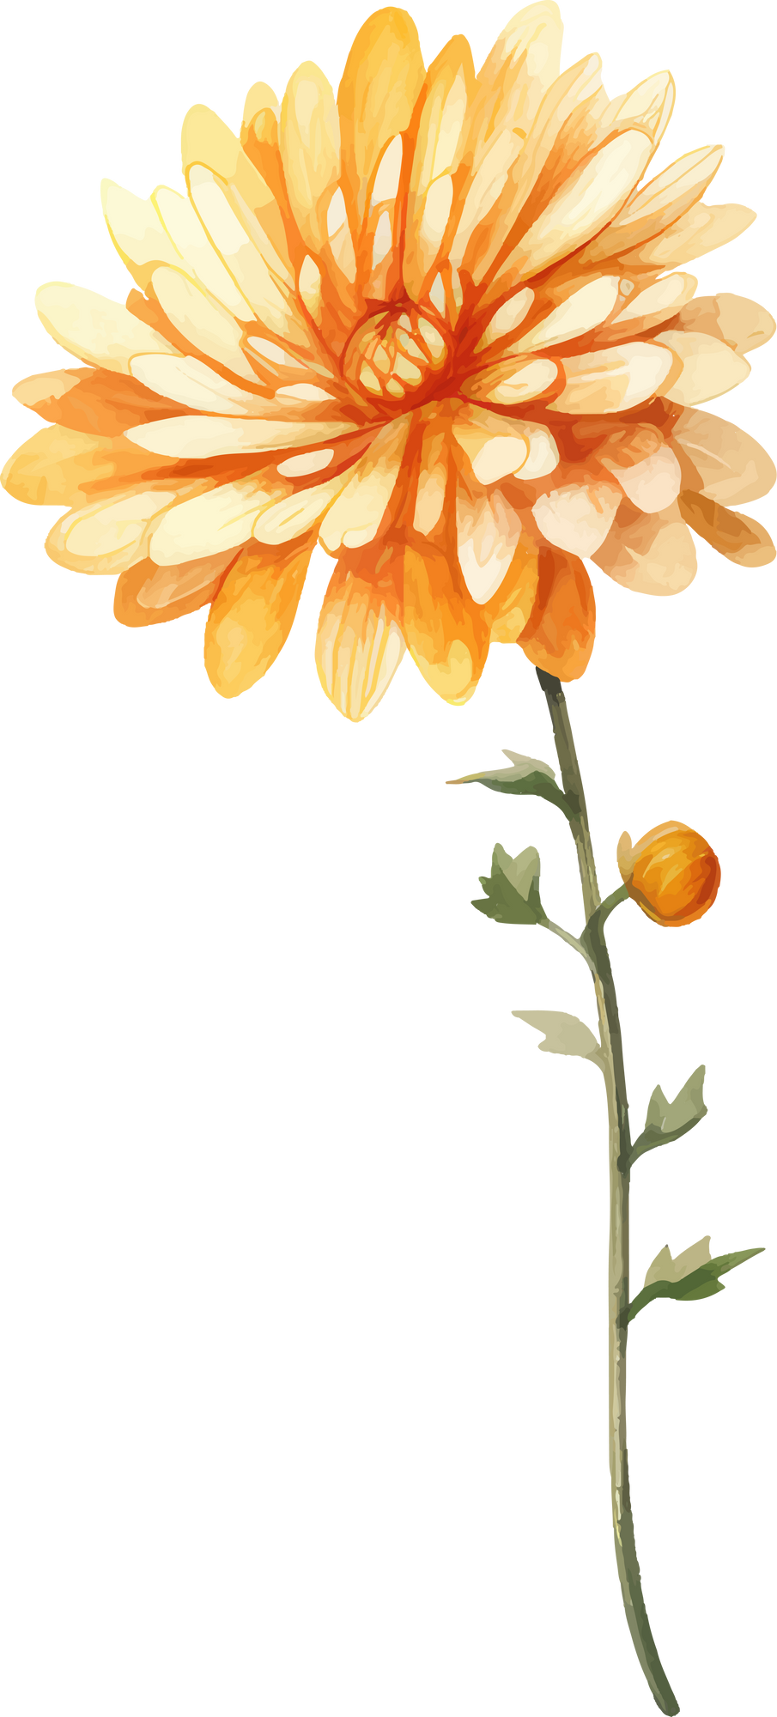

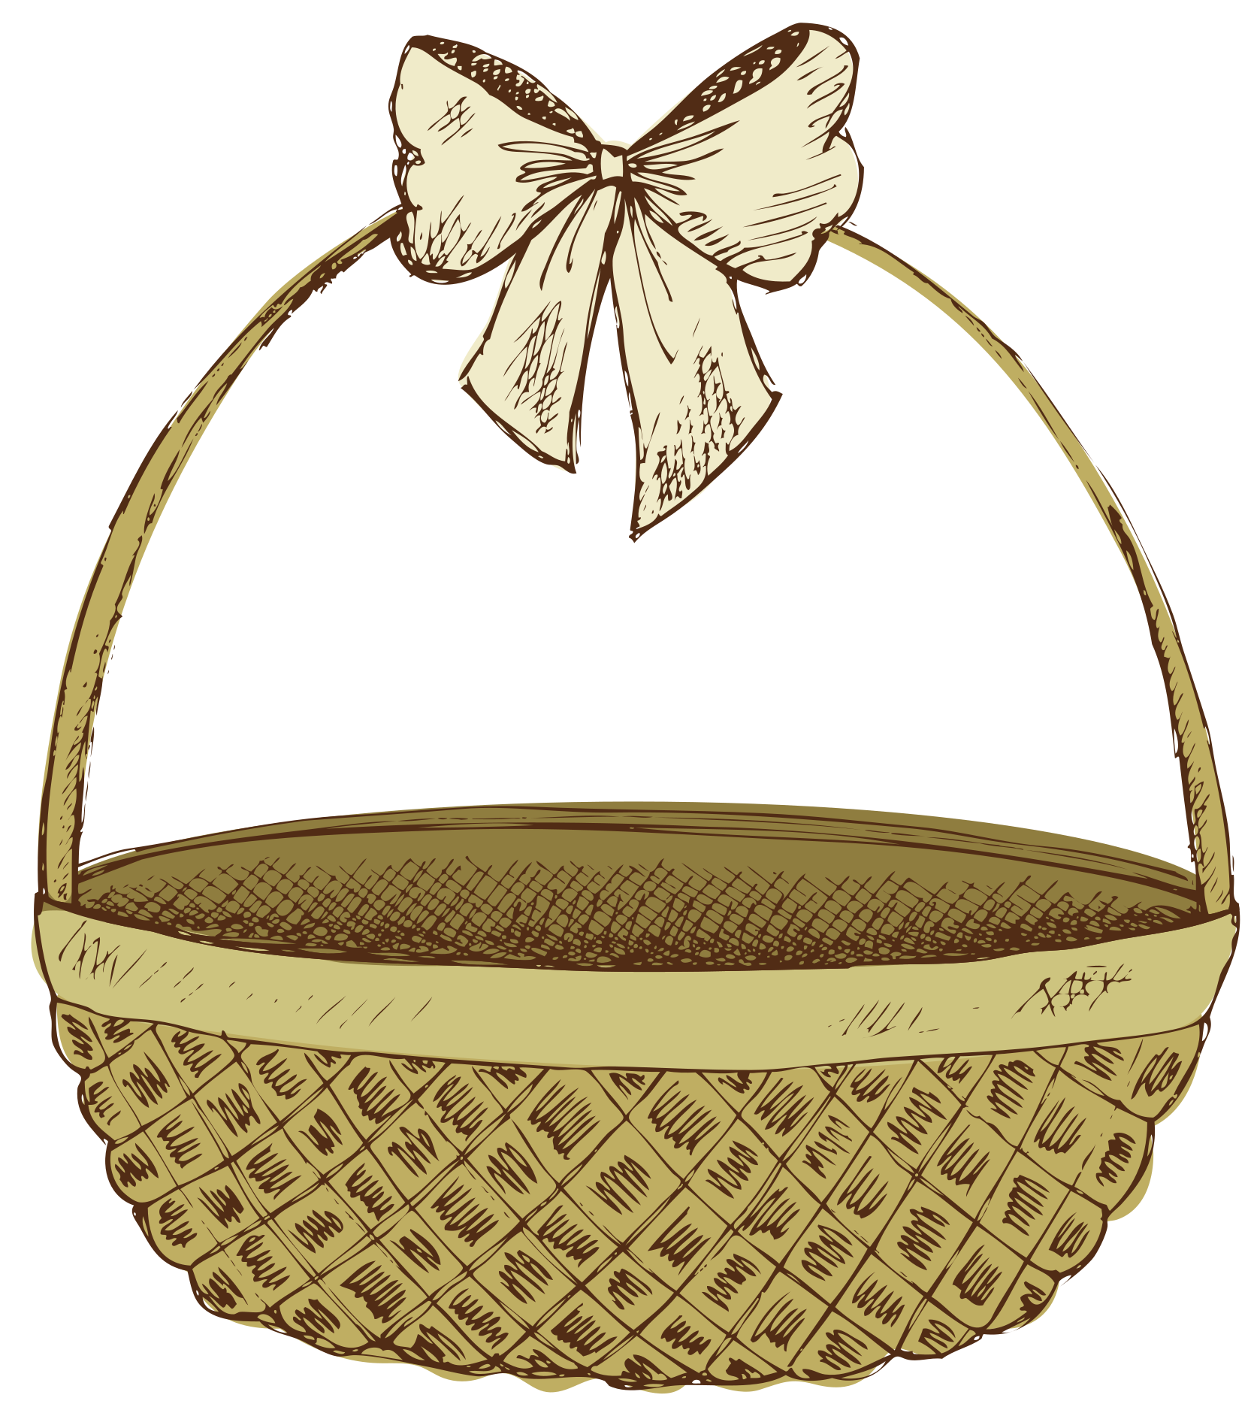
Bé hãy chọn bông hoa cao nhất bỏ vào giỏ

Slide 11
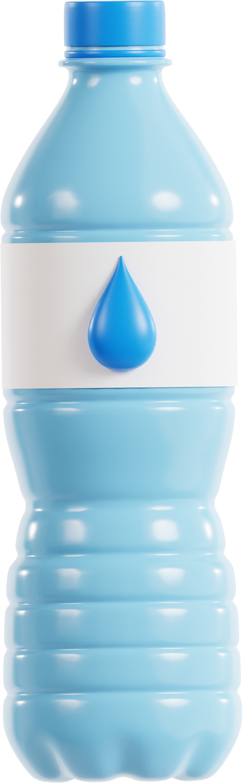
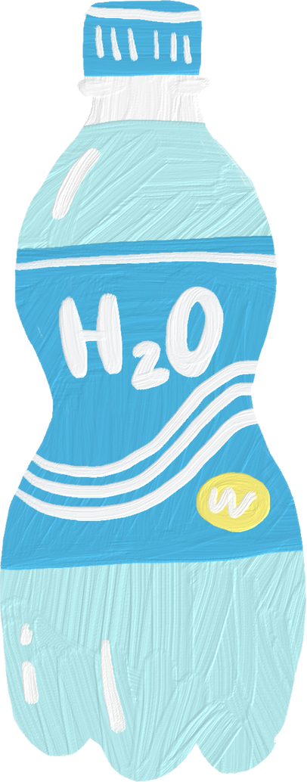

Chai nước nào thấp nhất?
Chai nước nào cao nhất?
Chai nước nào thấp hơn?

Slide 12
* TC 2: “Đội nào nhanh nhất” .

Slide 13

* Trò chơi: Sắp xếp cây nấm theo chiều cao tăng dần.
– Cách chơi. Cô chia cho lớp mình thành 2 đội, phía trên có hai bức tranh giống nhau, mỗi bức tranh có 6 ô, đây là 3 cây nấm (Cây thấp nhất, cao hơn, cao nhất), nhạc bật lên bạn đầu hàng chạy lên chọn 1 cây nấm bật qua 3 ô vòng lên gắn vào ô bảng theo chiều cao tăng dần cây nấm: Cây thấp nhất, cao hơn, cao nhất vào của đội mình chạy về cuối hàng, bạn tiếp theo mới được lên chơi, sau một bản nhạc đội nào có nhiều kết quả sắp đúng chiều cao tăng dần của cây nấm đúng, nhiều hơn đội đó thắng cuộc.
– Luật chơi: Mỗi lần lên chơi chỉ được lấy một cây nấm, khi bật không chạm vào vòng.

Slide 14


THANK YOU

